Slide 1
อินเตอร์เน็ตกับครูภาษาอังกฤษ
บทสัมภาษณ์ครูสอนภาษาอังกฤษ
จัดทำโดย
พระมหาวีระชัย จิรกิตฺติโสภโณ
ครุศาสตร์ ชั้นปีที่ 4
มจร.วิทยาเขตอุบลราชธานี
Last
Next

Slide 2
งานที่ ๑ บันทึกสัมภาษณ์ครูภาษาอังกฤษ
โรงเรียน อุบลวิทยากร
อาจารย์ที่สัมภาษณ์ คือ อาจารทิพย์สุดา อุทธา
แนวคิด
ในส่วนตัว เป็นคนชอบภาษาอยู่แล้ว และคิดว่าภาษาอังกฤษมีความสำคัญในชีวิตประจำวัน ในโลกสมัยใหม่ รวมทั้งการเข้าร่วมสมาคมอาเซียน และภาษาอังกฤษยังสามารถใช้เป็นสื่อของคนทั่วโลกได้ เช่น ฟัง พูด อ่าน เขียน เป็นต้น
Back
Next

Slide 3
ประสบการณ์ เป็นครูสอนภาษาอังกฤษมาเป็นระยะเวลา 6 ปี เนื้อหาและการสอนก็ไม่ยากเท่าไหร่ รวมทั้งการใช้สื่อต่าง ๆ และไม่ใช่แค่เนื้อหาในหนังสือต้องเอาส่วนอื่น ๆ มาเสริมด้วย
ปัญหาการสอน
พื้นฐานนักเรียนไม่เท่ากัน
ส่วนมากเขียนไม่ค่อยได้ เขียนผิด ๆ ถูก ๆ
อ่านไม่ได้ IQ,EQ ของเด็กแต่ละคนไม่เหมือนกัน
ไม่ค่อยมีสื่อในการสอน ขาดอุปกรณ์
เด็กไม่ค่อยสนใจในการเรียน
Back
Next

Slide 4
การพัฒนารูปแบบการสอน เน้นความสนุกสนาน ไม่ทำให้เด็กเครียด ใช้สถานที่อื่น ๆ นอกจากห้องเรียน เพื่อช่วยให้เด็กเกิดการสนใจในการเรียน มากกกว่านั่งเรียนอยู่ในห้อง ซึ่งจะทำให้เด็กเกิดอาการเบื่อ ไม่อยากเรียน
Back
Next

Slide 5
การแก้ปัญหาการสอน
- ใช้สื่อที่หลากหลาย เพื่อดึงดูดความสนใจของเด็ก
- จับคู่เล่นเกม และสนทนา
- ใช้กิจกรรมที่หลากหลาย
- เน้นสร้างบรรยากาศในห้องเรียนให้สนุกสนานกับเนื้อหา
Back
Next

Slide 6
งานที่ ๒ บันทึกสัมภาษณ์นักเรียน มัธยมปลาย ม.ต้น ม.ปลาย โรงเรียน อุบลวิทยากร นักเรียนที่สัมภาษณ์ คือ ชั้นมัธยมศึกษาปีที่ 5
ความรู้สึกต่อการเรียนวิชาภาษาอังกฤษ
ชอบเป็นการส่วนตัว (เป็นบางคน) และใช้ในชีวิตประจำวันเมื่อเจอกับชาวต่างชาติ และในการเรียนภาษาอังกฤษและในอนาคตที่จะมาถึง
Back
Next

Slide 7
ความรู้สึกต่อครูสอนวิชาภาษาอังกฤษ เวลาเรียนคุณครูคอยอธิบายให้เข้าใจเมื่อไม่เข้าใจหรือสงสัยในส่วนอื่น ๆ รู้สึกดี ครูสอนไม่นอกเรื่อง
คุณลักษณะของครูภาษาอังกฤษที่นักเรียนต้องการ
- สอนตรงต่อเนื้อหาและเข้าใจง่าย
- สามารถให้คำแนะนำเกี่ยวกับภาษาอังกฤษได้
- ใจดี ไม่ดุและมีอารมณ์ขำขัน
Back
Next

Slide 8
งานที่ 3 บันทึกสัมภาษณ์ มาตรฐานครูสอนภาษาอังกฤษในประเทศไทย
ถ้าสอนโดยทั่วไปแล้วเด็กบางคนอาจจะไม่กล้าพูด กล้าทำอะไรแต่ในฐานะที่เราเป็นคนไทย เด็กก็น่าจะถามเวลาไม่รู้ ไม่เข้าใจในรายวิชาที่สอนมาตรฐานครูสอนภาษาอังกฤษในต่างประเทศ
Back
Next

Slide 9
มาตรฐานครูสอนภาษาอังกฤษในต่างประเทศ
ส่วนมาตรฐานของครูต่างประเทศคือเขาเป็นเจ้าของภาษา แต่ถ้าให้สอนเด็ก ๆ อาจจะกลัวเพราะความต่างที่สัญชาติ เพราะเวลาเรียนอาจจะพูดไม่เต็มที่ เวลาการใช้ศัพท์ประโยคกลัวเรียงประโยคไม่ถูก เลยไม่กล้าที่จะถามเวลาครูต่างชาติที่สอน
Back
Next

Slide 10
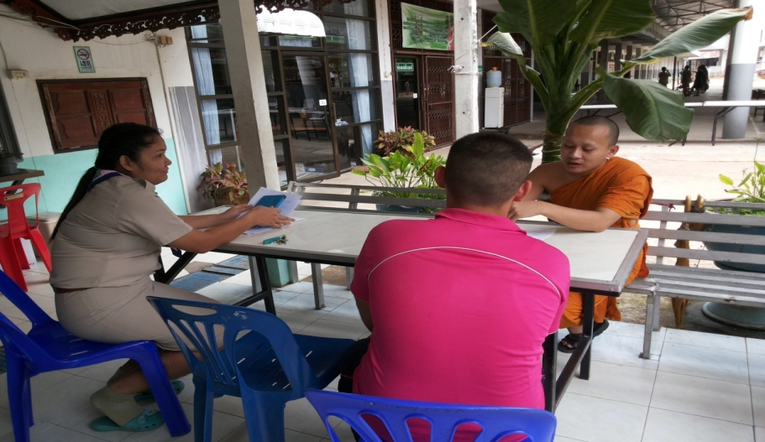
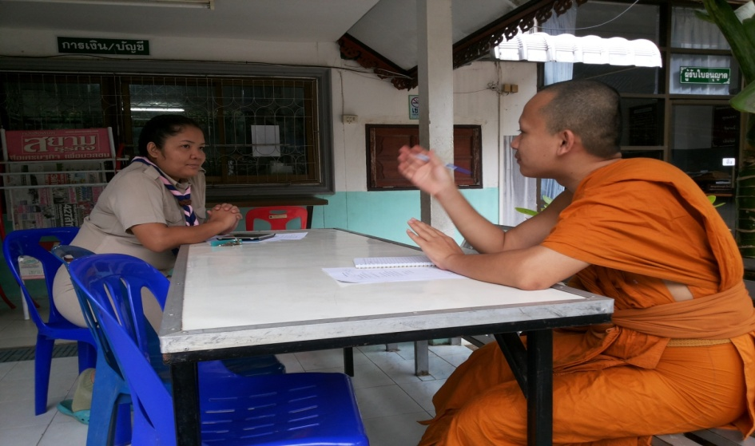
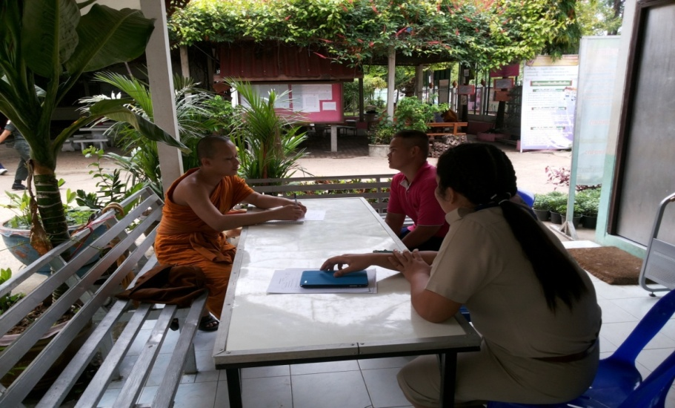
เก็บตกภาพสวย ๆ(หรือเปล่าอ๊ะ)
Back
Next

Slide 11
Good Bye.
คลิกติดตามฉันได้ที่
GoTo Know ID: misscallzz
Or Facebook
https://www.facebook.com/runschool.boonwung/about
Home

